Slide 1
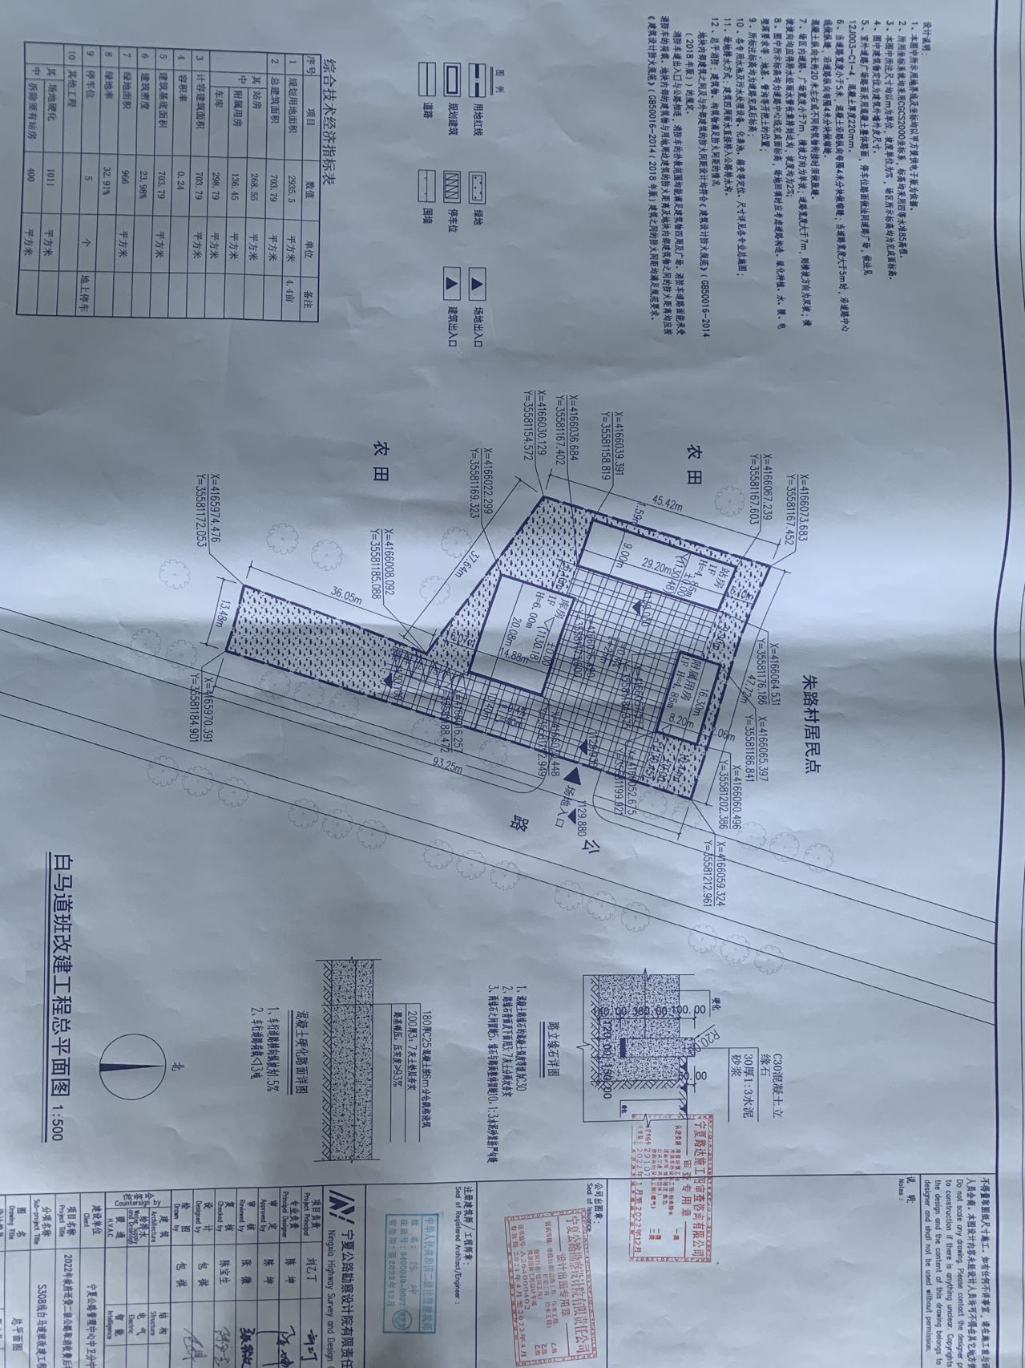
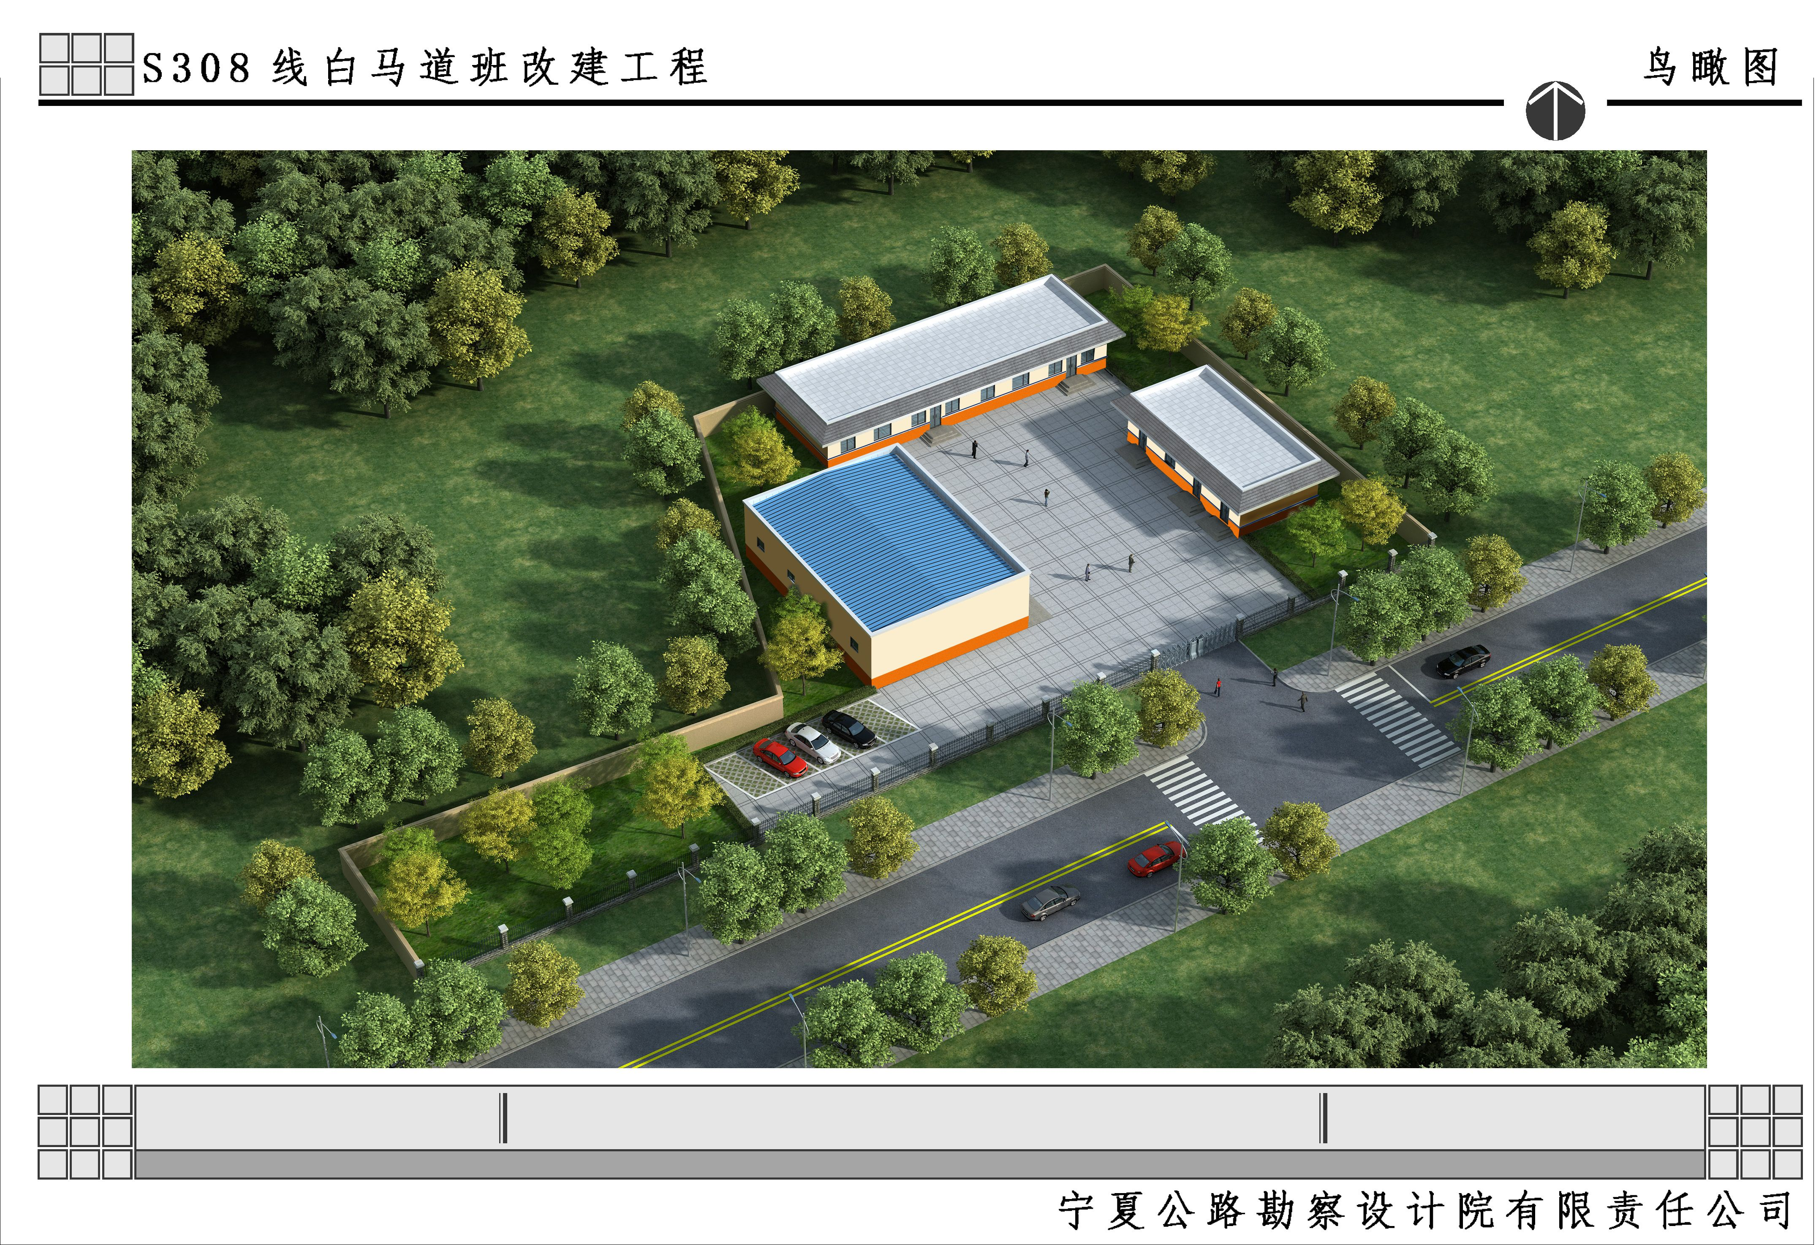
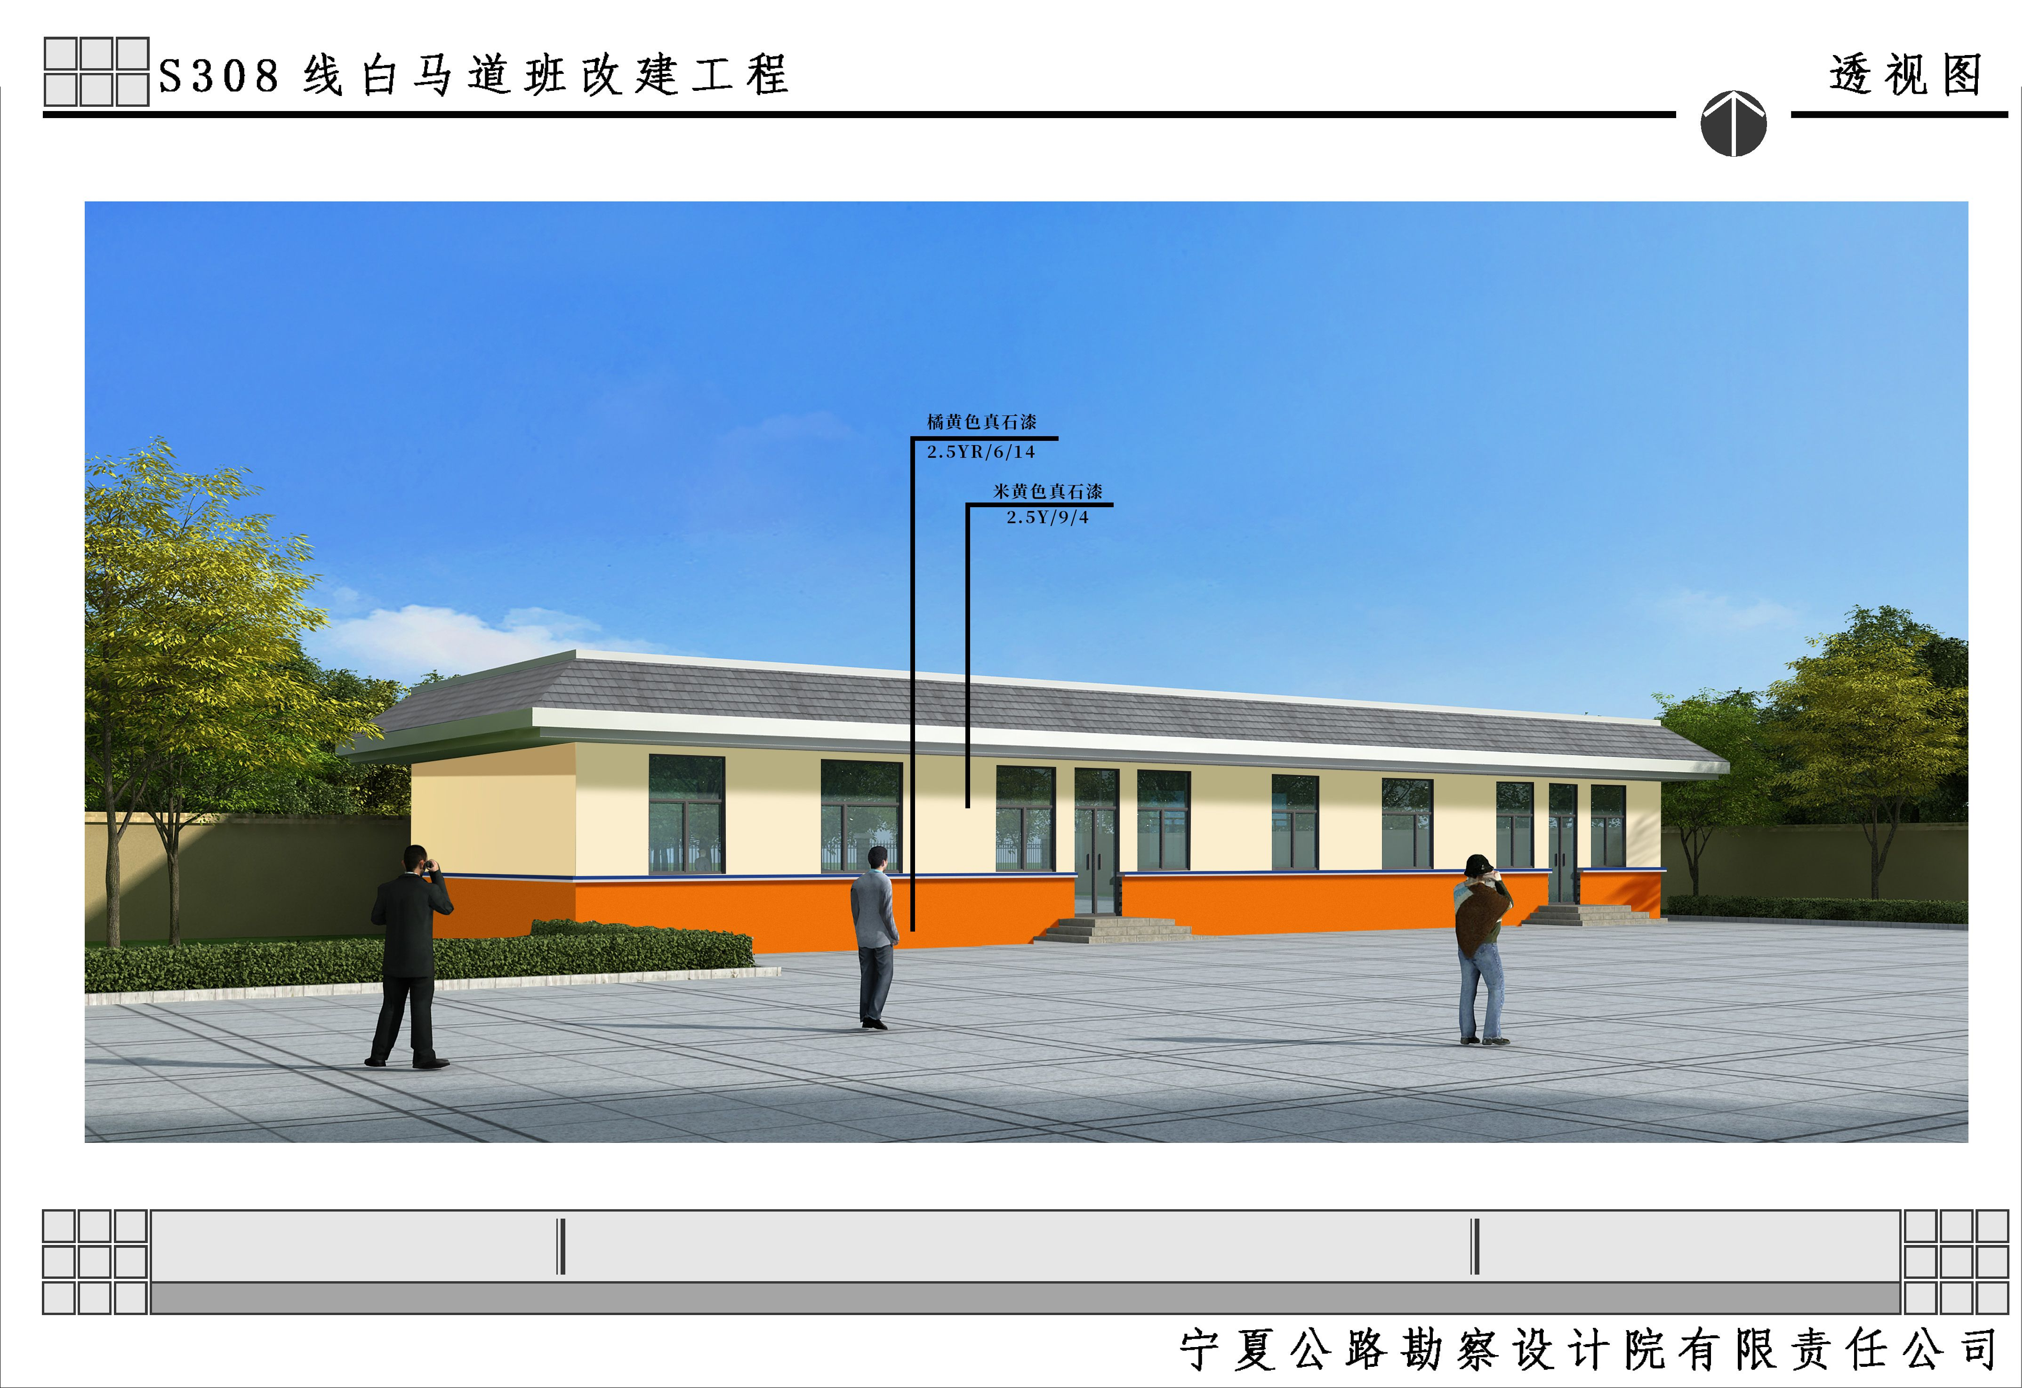
S308线白马道班改建工程规划设计方案批前公示
为了充分发挥市民在城乡规划中的作用，实施阳光规划，提高规划的透明度，维护市民对城乡规划的知情权、监督权，现将S308线白马道班改建工程规划方案予以公示。
项目情况介绍：
S308线白马道班改建工程，建设单位为宁夏公路管理中心中卫分中心，位于白马乡朱路村，建设内容为站房、附属用房等，总建筑面积703.79㎡，概算总投资380万元。
设计单位：宁夏公路勘察设计院有限责任公司
公示单位：中宁县自然资源局
联系电话：0955-5649960
公示时间：2022.8.25.--2022.8.31

Slide 2
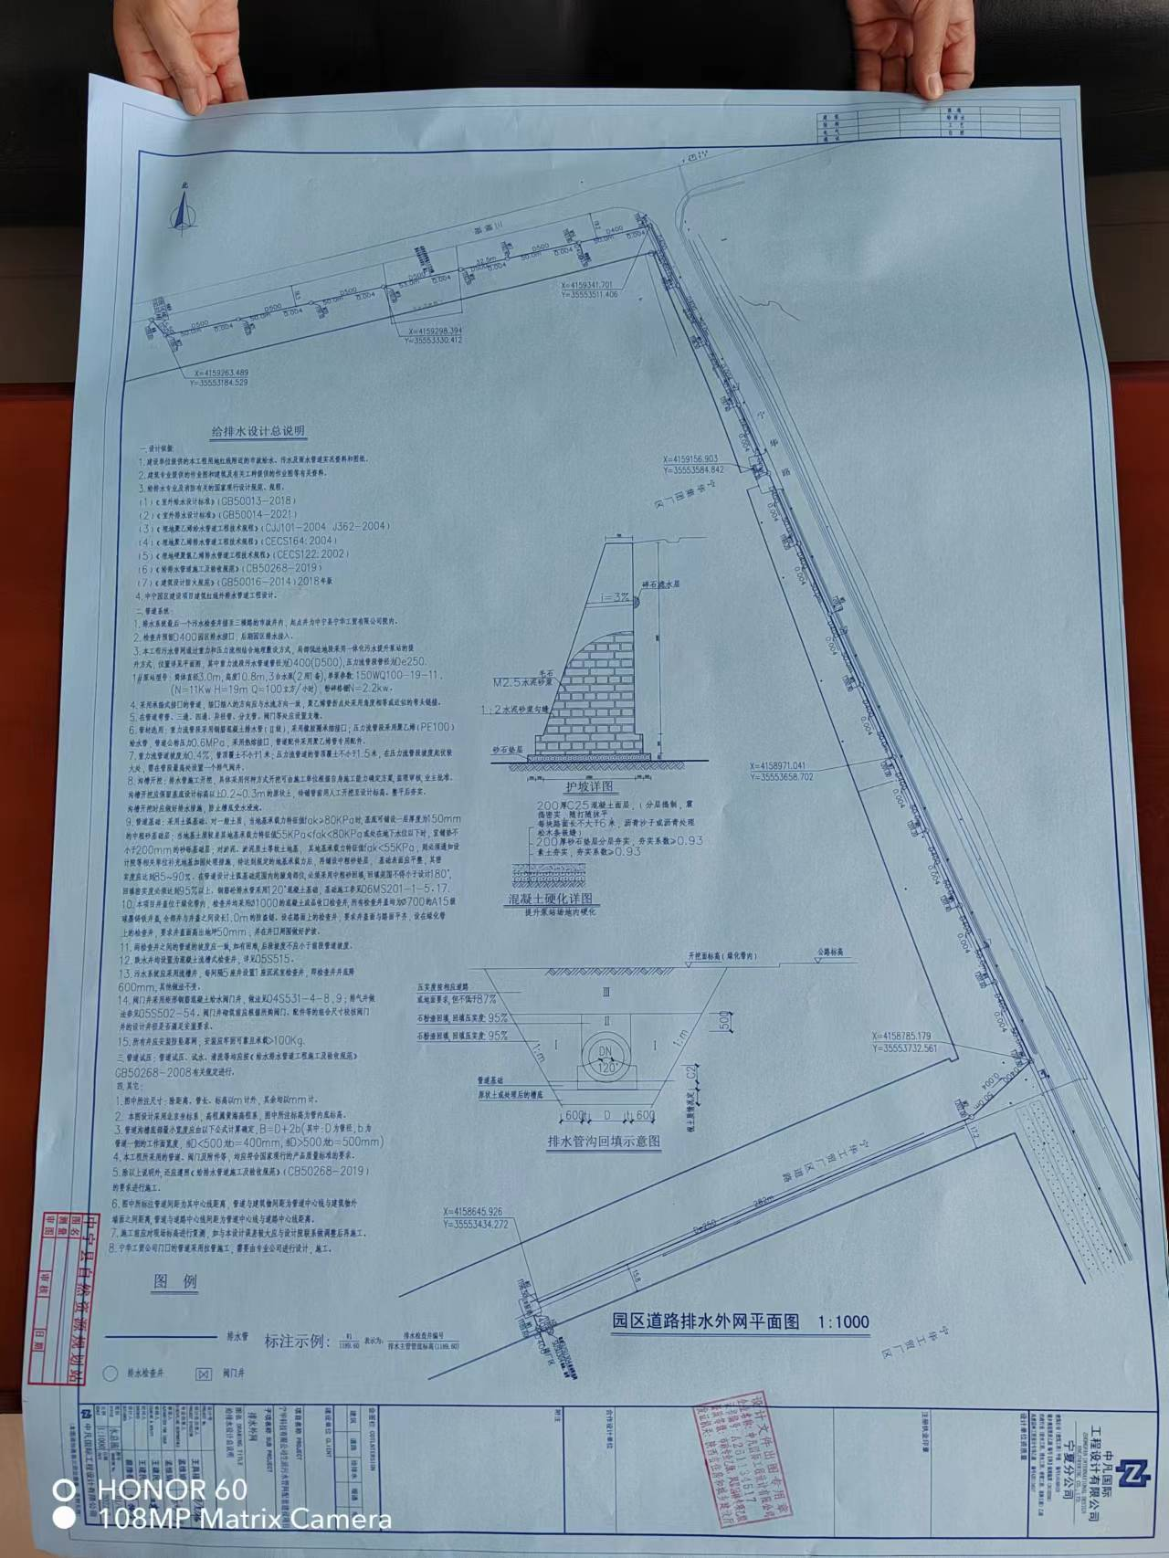
宁华科技有限公司生活污水管网配套建设项目规划设计方案批前公示
为了充分发挥市民在城乡规划中的作用，实施阳光规划，提高规划的透明度，维护市民对城乡规划的知情权、监督权，现将宁华科技有限公司生活污水管网配套建设项目规划方案予以公示。
项目情况介绍：
宁华科技有限公司生活污水管网配套建设项目，建设单位为宁夏中宁工业园区管理委员会，位于中宁工业园区北区（区块二），建设内容为排水管道及配套设施，管线总长1283米，概算总投资147.51万元。
设计单位：中凡国际工程设计有限公司
公示单位：中宁县自然资源局
联系电话：0955-5649960
公示时间：2022.8.25.--2022.8.31

Slide 3
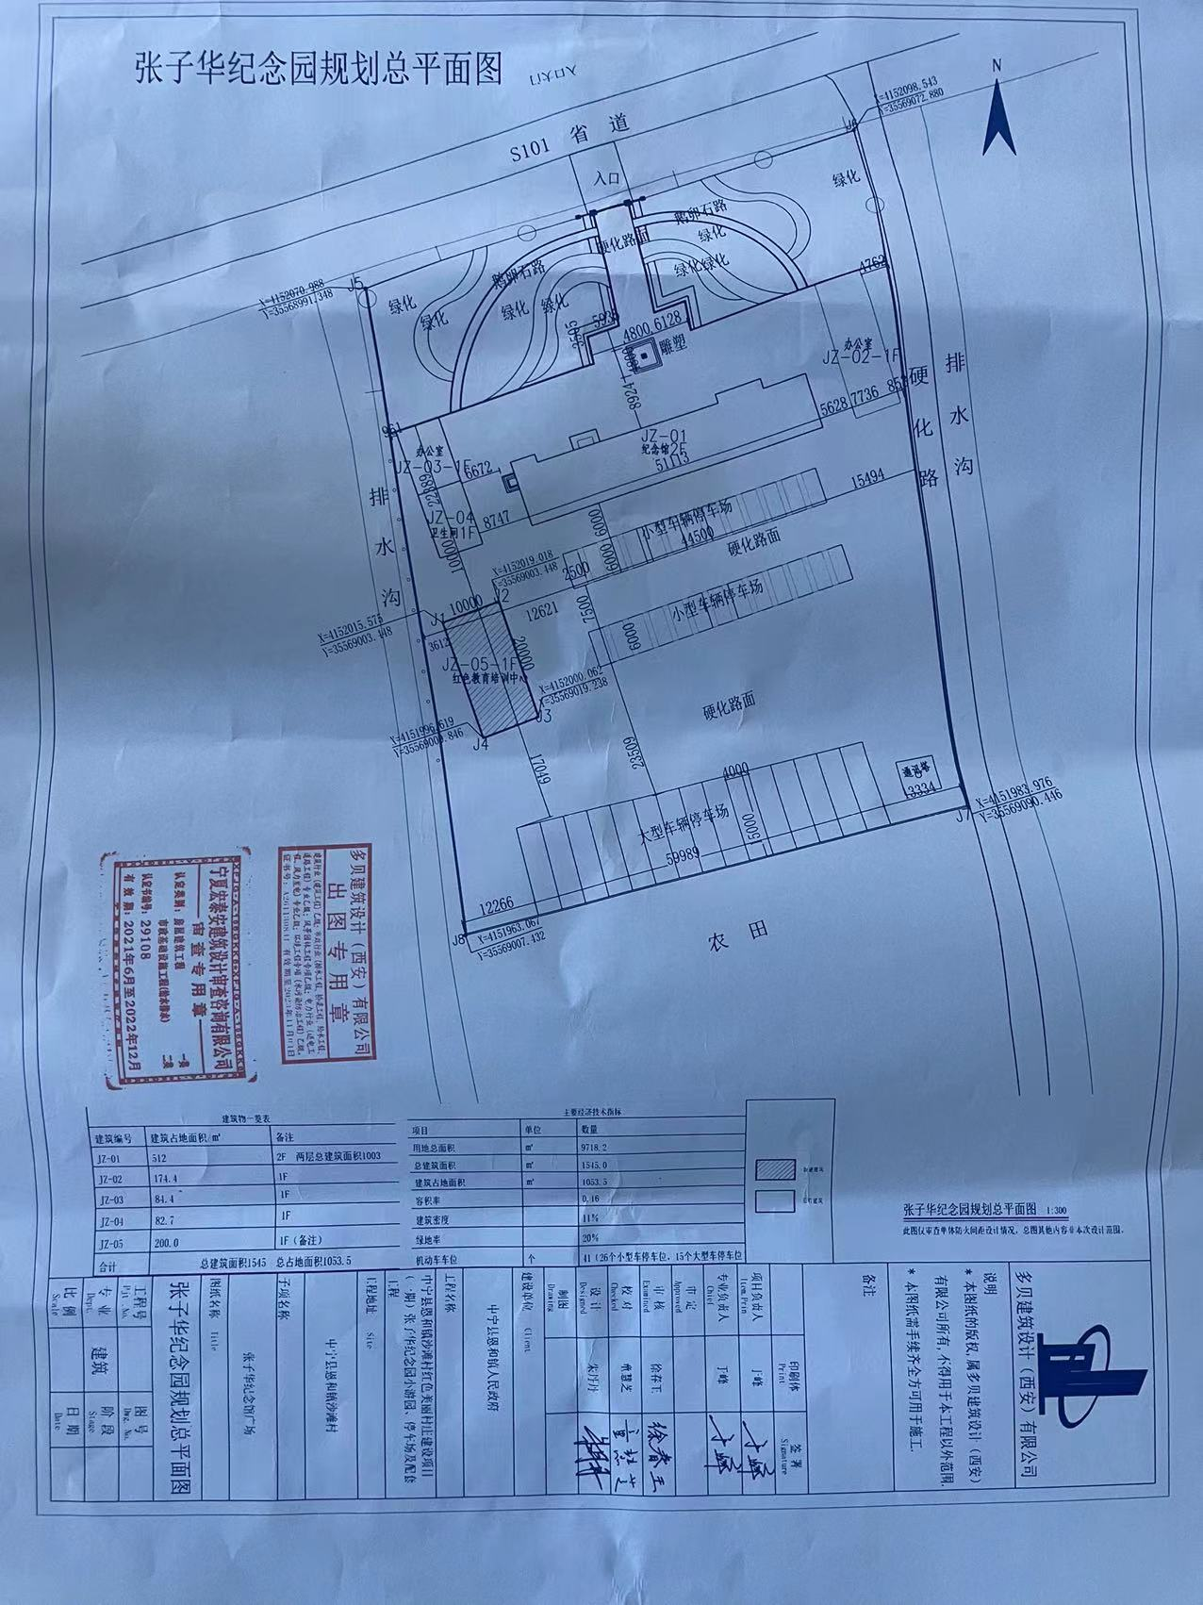
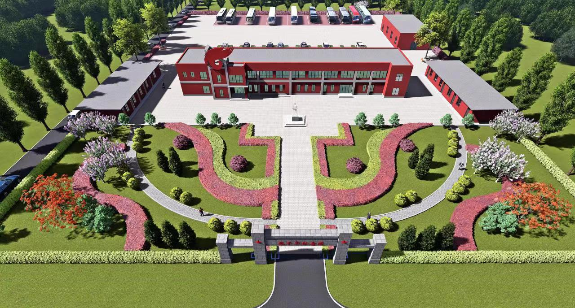
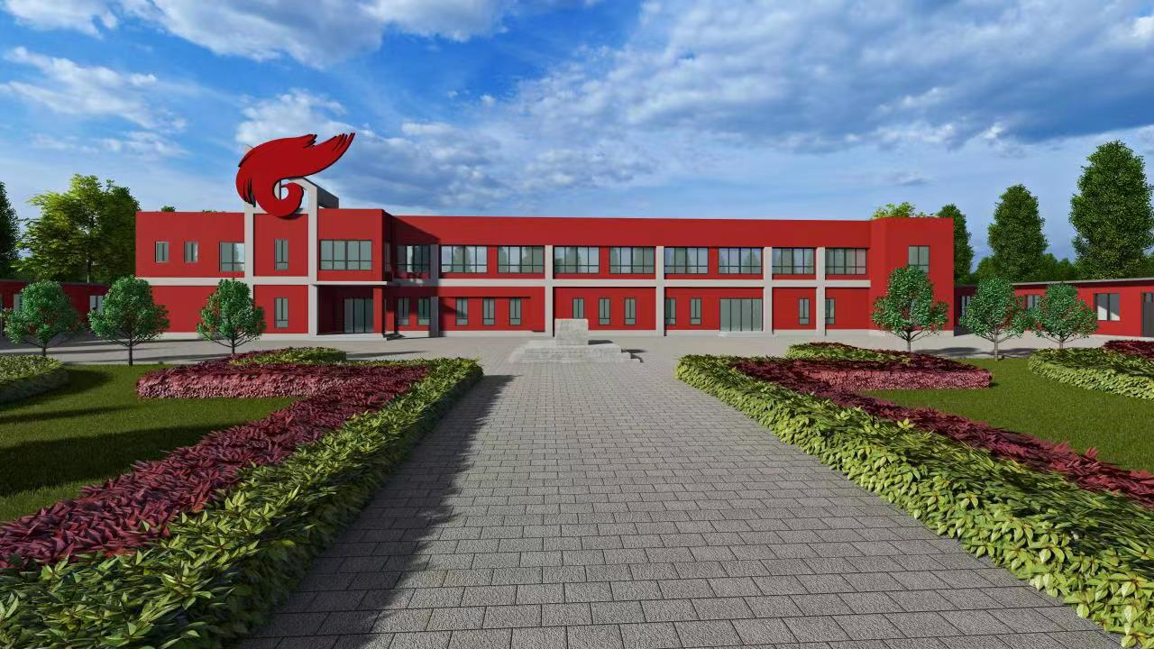
恩和镇沙滩村红色美丽村庄建设项目
（张子华纪念园）规划设计方案批前公示
为了充分发挥市民在城乡规划中的作用，实施阳光规划，提高规划的透明度，维护市民对城乡规划的知情权、监督权，现将恩和镇沙滩村红色美丽村庄建设项目（张子华纪念园）规划方案予以公示。
项目情况介绍：
恩和镇沙滩村红色美丽村庄建设项目（张子华纪念园），建设单位为中宁县恩和镇人民政府，位于恩和镇沙滩村，建设内容包括红色教育培训中心及附属设施等，总建筑面积1545㎡，概算总投资335.8万元。
设计单位：多贝建筑设计（西安）有限公司
公示单位：中宁县自然资源局
联系电话：0955-5649960
公示时间：2022.8.25.--2022.8.31

